Slide 1
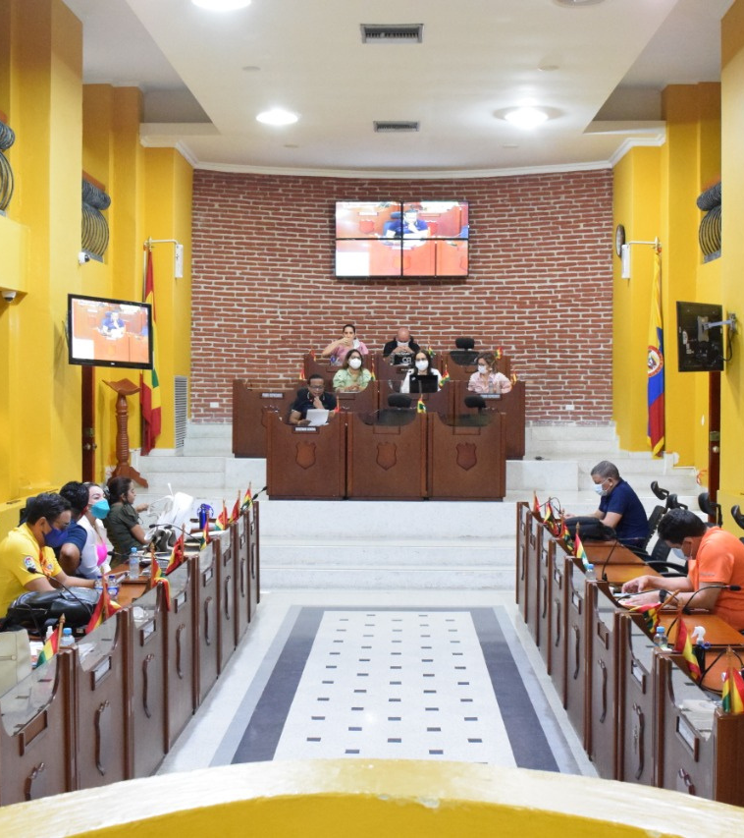
Rendición
de Cuentas
Segundo Semestre 2021

Slide 2
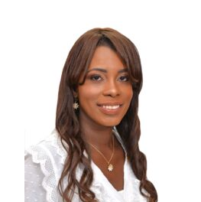
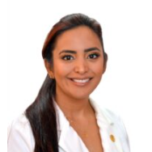
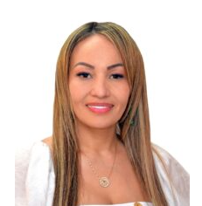
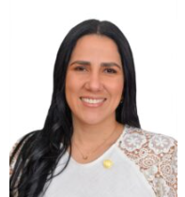
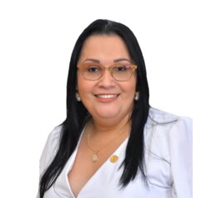
Rendición
de Cuentas
COMISIÓN DE LA MUJER
Segundo Semestre 2021
INTEGRANTES:
H. C. CLAUDIA ARBOLEDA TORRES (PRESIDENTA)
H.C. KATIA MENDOZA SALEME (VICEPRESIDENTA)
H. C. CAROLINA LOZANO BENITOREBOLLO (SECRETARIA)
H.C. GLORIA ESTRADA BENAVIDES
H.C. LILIANA SUAREZ BETANCUORT

Slide 3
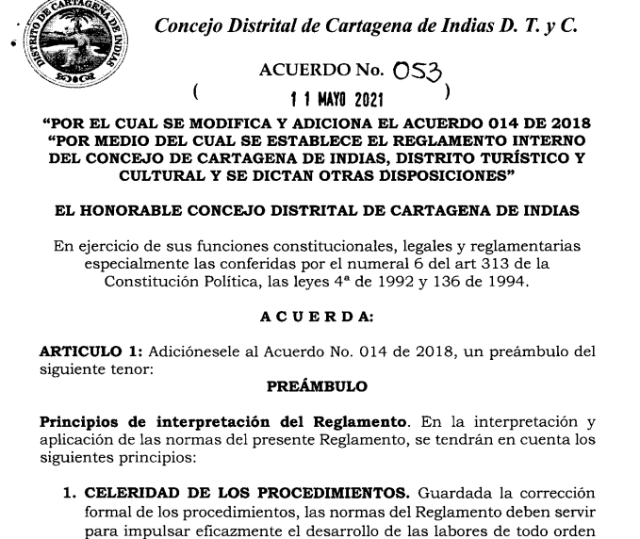
Rendición
de Cuentas
ACUERDO 053 DE 11 MAYO DE 2021
Segundo Semestre 2021
Dentro del acuerdo 053/2021 el cual modificó el reglamento interno, se incluyó lo concerniente a la reglamentación de la Comisión de la Mujer.

Slide 4
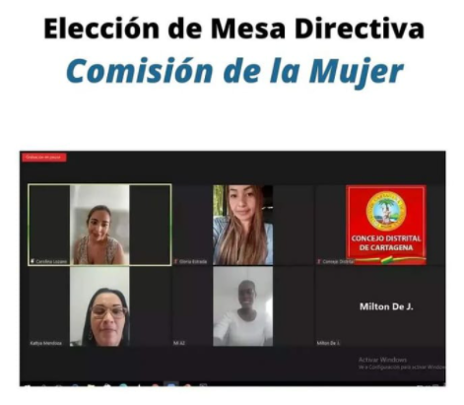
Rendición
de Cuentas
Elección de la mesa directiva
Segundo Semestre 2021
Se realizó la elección de la mesa directiva de la Comisión de la Mujer:
H. C. CLAUDIA ARBOLEDA TORRES (PRESIDENTA)
H.C. KATIA MENDOZA SALEME (VICEPRESIDENTA)
H. C. CAROLINA LOZANO BENITOREBOLLO (SECRETARIA)

Slide 5
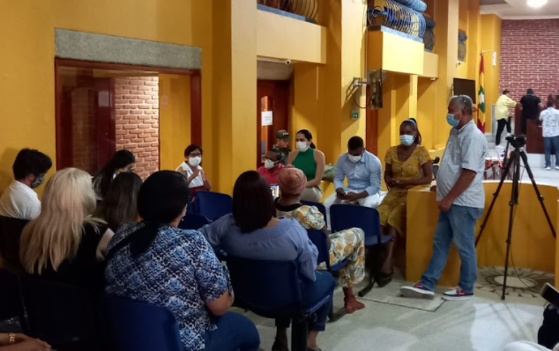
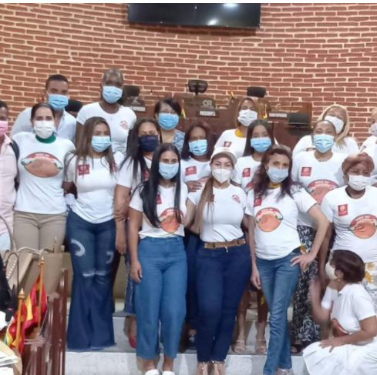
Mesa de trabajo de la mesa
Rendición
de Cuentas
Segundo Semestre 2021
El 27 de agosto de 2021, en el Concejo Distrital se realizó mesa de trabajo entre la Comisión de la Mujer, Secretarios de la Administración, ediles y líderes sociales, con el objetivo en avanzar en la formulación de proyectos de emprendimiento femenino con recursos de regalías, para así beneficiar a muchas cartageneras.

Slide 6
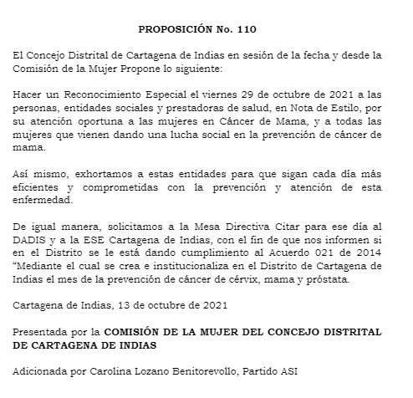
Rendición
de Cuentas
Proposición
Segundo Semestre 2021
Se presentó proposición para realizar sesión especial para hacer un reconocimientos a sobrevinientes del cáncer de mama y a las entidades prestadoras de servicios de salud que atienden a las personas que padecen esta patología.

Slide 7
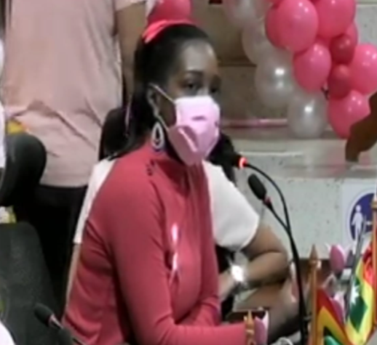
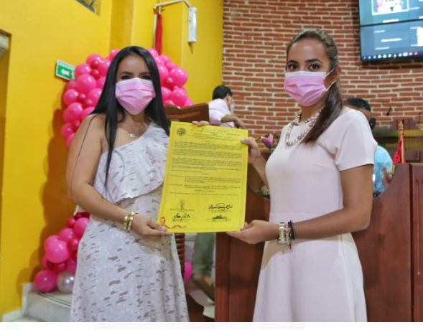
Rendición
de Cuentas
Evento: Día de la sensibilización, concientización y prevención del cáncer
29/10/2021
Segundo Semestre 2021
El 29 de octubre de 2021, en plenaria realizamos el evento “Día de sensibilización, concientización y prevención del cáncer de mama”, donde buscamos generar conciencia y adoptar medidas de prevención de esta patología. El evento tuvo como finalidad el reconocimiento especial para aquellas mujeres sobrevivientes del cáncer y todas las entidades prestadoras de servicios de salud que contribuyen al mejoramiento de la calidad de vida de las personas con esta enfermedad.

Slide 8
Rendición
de Cuentas
Intervenciones dentro del evento
Segundo Semestre 2021
DADIS: Habló de la necesidad de fortalecer y coordinar a las entidades prestadoras de salud del régimen contributivo y subsidiado, públicas y privadas con presencia en el Distrito de Cartagena, para mitigar los índices de morbilidad y mortalidad del cáncer de cérvix, mama y próstata. (DADIS)
Dr. Jorge Castilla - Médico cirujano y Mastólogo: explicó la importancia del autoexamen y alerta a las señales que el cuerpo nos envía.
Propuestas desde la Comisión:
Fortalecer el uso de los medios de comunicación y las redes sociales para la difusión de las campañas.
Articular esfuerzos con el IDER, para que en el contexto de las jornadas deportivas o recreativas que realiza durante todo el año, por ejemplo las que se enmarcan bajo el programa “Hábitos y Estilos de vida saludables”, como Madrugale a tu salud o noches saludables, se puedan realizar campañas de prevención, teniendo en cuenta además, que en estas actividades gran parte de los asistentes, son mujeres de edad adulta.

Slide 9
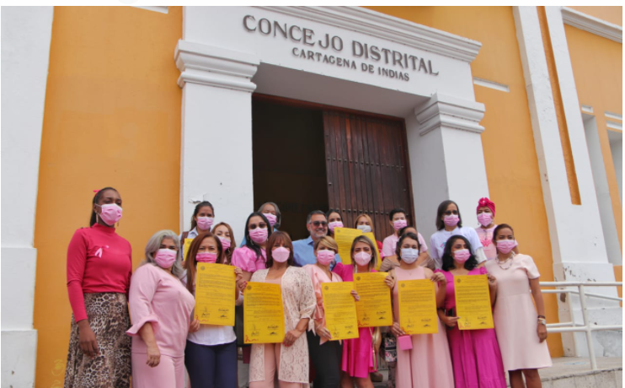
Rendición
de Cuentas
Segundo Semestre 2021
Entrega de reconocimientos: 16 resoluciones de reconocimientos a personas destacadas entre quienes estaban:
Médicos cirujanos y mastólogos,
La sociedad de cancerología de la Costa,
Centro radio oncológico del caribe,
Fundación mujeres por tus senos,
Liga contra el cáncer. entre otros
Reconocimiento a sobrevivientes:
-Viviana Londoño, Tatiana González, Angelica Berrio y Stefany Alcalá.

Slide 10
Rendición
de Cuentas
Segundo Semestre 2021
¡Muchas gracias!

